Slide 1
PROGRAM OUTLINES

Slide 2
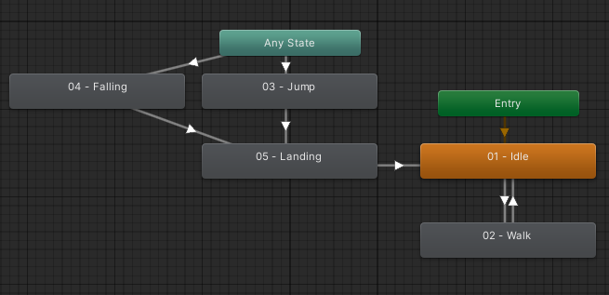
Animaciones
1
Bools
1 IsGrounded – Verdadero si el jugador esta en la superficie.
2 IsMoving – Si el jugador se esta moviendo con el Stick.
3 IsJumping – Si el jugador esta saltando.
Entry
03 - Jump
04 - Land
01 - Idle
2
02 - Walk
1
1
3
1
2
Any State
05 - Fall
1

Slide 3


Slide 4
Cámara y Movimiento en M64
Cámara y Movimiento en Banjo
Depende de la cámara
Depende de la cámara
Gira / Lock camara
Movimiento + Rotación hacia atrás
L
R

Slide 5
Movimiento con Stick
Movimiento Vertical.
Velocidad 2.
Movimiento horizontal.
Velocidad 2.
Movimiento de Cámara Medio.
Movimiento horizontal.
Velocidad 2.
Movimiento de Cámara Completo.
Movimiento completo. Velocidad 1.

Slide 6
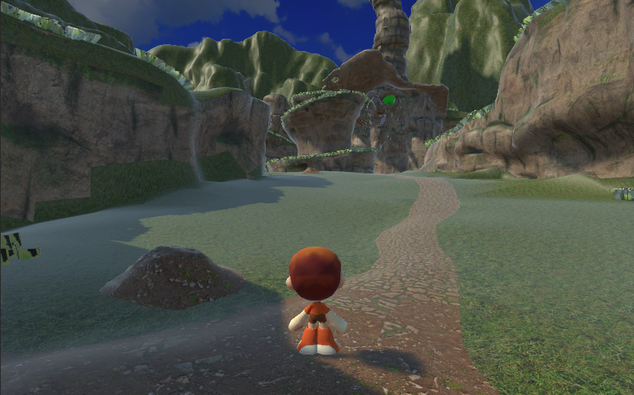
x 34

